Slide 1

Hương cốm thơm thôn xóm
ôm
ơm
om.

Slide 2
om ôm ơm
m
m
m
om
o
ôm
ô
ơm
ơ

Slide 3
o
ô
ơ
m

Slide 4
x
khóm vòm nộm
tôm bờm rơm
om
xóm

Slide 5

đom đóm
om
om

Slide 6
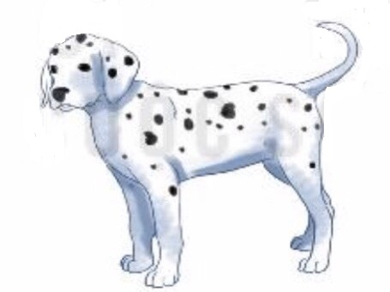
chó đốm
ôm

Slide 7
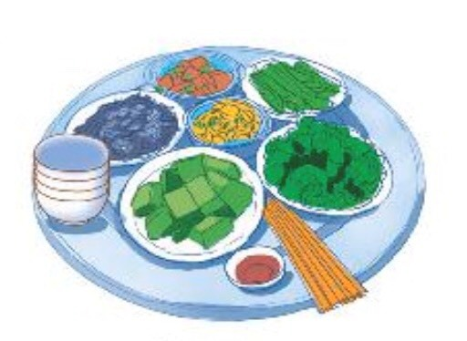
mâm cơm
ơm

Slide 8

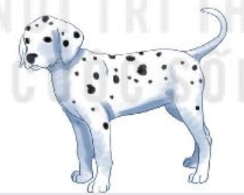
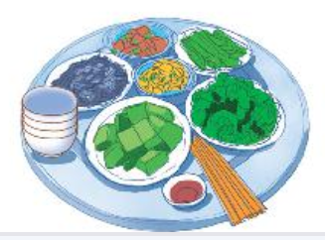

om
oâm
ôm
x | om
xoùm
khoùm
voøm
noäm
toâm
bôøm
rôm
ñom ñoùm
choù ñoám
maâm côm

